Slide 1

Présentation des associations
Lycée Internationale Georges Duby

Slide 2
Un peu d’histoire ..
    1997 Création de la section internationale
    Académie d’Aix Marseille
    2000 Création d’APELEVIA pour soutenir les sections internationales du Lycée Duby et Collège Mignet
  2007 Création d’AGESSIA. Division des responsabilités entre APELEVIA et AGESSIA au Lycée

Slide 3
Qui fait Quoi ?
SCOLAIRE
EXTRA SCOLAIRE
BIEN-ÊTRE DE VOS ENFANTS

Slide 4

Une association de parents d’élèves
reconnue d’utilité publique en Juillet 2018
se présente aux élections le 9 Octobre 2020
une association avec des particularités …

Slide 5
PARTICULARITES d’Apelevia
Une Association indépendante
travaille avec 2 établissements
Budget propre et maîtrisé !
+ de 80% de vos cotisations consacrés aux projets des élèves
Forte connaissance des spécificités du cursus OIB
Equipe de parents bénévoles et dynamiques, qui cherche constamment à initier les améliorations
We get the job done !

Slide 6
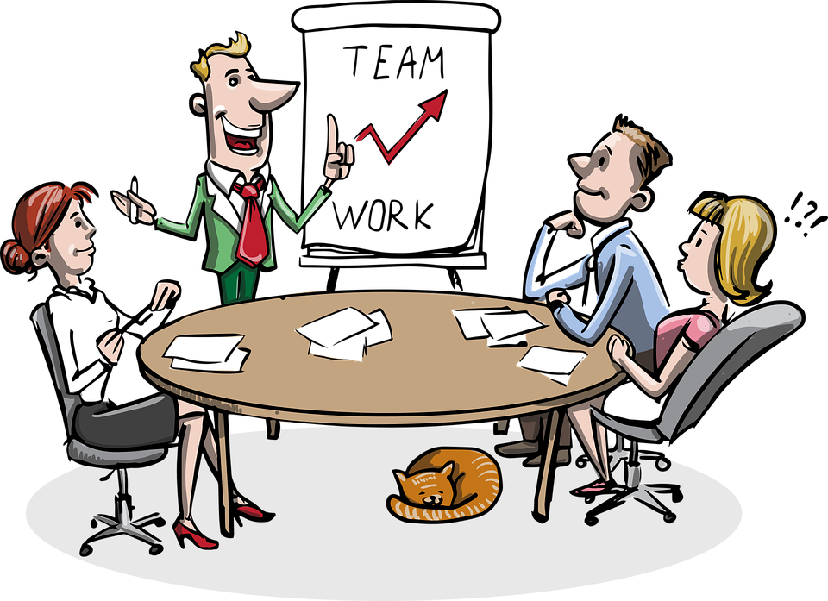
Notre Rôle au lycée
Représentation
  Dans les Instances :
    Conseil d’Administration
    Conseil International
    Conseil de Classe = Parents délégués de classe
    Commissions Conseil de Discipline
      Commission Vie Lycéenne
      CESC
      Cantine
      E3D – Projets d’éco délégués

Slide 7

Notre Rôle au lycée
Interface avec
  la Direction
  la Gestion
  la Coordinatrice de la Section
  les professeurs
  les projets des élèves
  la mairie
  le rectorat
  les transports

Slide 8
JOB DONE !
COVID 19 Réunions avec la direction, sondage des parents, informations pendant la période d’enseignement à distance
Réforme du Bac
Organisation de présentations ‘spécialités’ par les enseignants
Surveillants
Les lettres, des réunions, le député, le rectorat
=> Un nombre suffisant de surveillants maintenu
Les bulletins repris suite à la grève des professeurs
Absences professeurs
On alerte,
on suit jusqu’aux solutions
Internat
l’accueil
le dimanche maintenu !
Cantine
Paiement au ticket, Commission

Slide 9
JOB DONE !
Achat groupé de calculatrices
250 familles ont économisé !
  Des familles
  bien renseignées
  Journée des inscriptions, Journée portes ouvertes
Co-voiturage
+ de 60 familles soulagées
Soutien aux Projets des élèves €€
Comédie Musicale
Bal du Bac
Year Book
GDMUN
Les familles bien informées
News letters
Site Web
Emails
Rencontres
Horaires des bus
alignés avec les horaires de sortie !
Le Bal du Bac 2019 !
500 élèves heureux

Slide 10
Pourquoi adhérer à APELEVIA
Apelevia – petit rappel
  expérimentée dans le cursus OIB
  soucieuse des conditions de vie des élèves
  ameliore constamment la vie au sein du Lycée
  vos €€ restent au sein de notre association
Nos adhérents (15€ par famille)
    sont soutenus
    sont informés
    contribuent €€ aux projets des enfants
    profitent des activités de l’association
    contribuent au pouvoir de l’association

Slide 11

Faire partie d’une équipe Internationale
Profitez d‘un réseau d‘entraide
Faire partie de la scolarité de vos enfants
Venez nous voir et rejoignez-nous ! contact@apelevia.fr
Adhérez en ligne
www.apelevia.com

